Slide 1

基于细粒度分类的人脸表情识别方法
中期项目检查
小组成员：熊梓豪 叶国荣 李玉洁
指导老师：张珂

Slide 2
目录
01
（回顾）项目内容
02
项目执行情况
03
难点问题、未来工作
04
项目演示

Slide 3
PART 01
（回顾）
项目内容

Slide 4
采用Python或C++实现人脸表情识别系统。首先利用摄像头进行人脸图像采集，然后选用OpenCV的Harr特征检测器实现人脸检测，最后利用细粒度人脸表情识别模型实现人脸表情识别。
VGG卷积神经网络作为人脸表情识别基础模型，然后在该网络模型基础上加入Soft-attention模块
构建细粒度人脸表情识别模型，实现典型人脸表情识别数据集上的人脸表情识别。
OpenCV
检测器实现
人脸检测
摄像头采集
实时视频
CNN实现
表情识别

Slide 5
PART 02
项目执行
情况

Slide 6
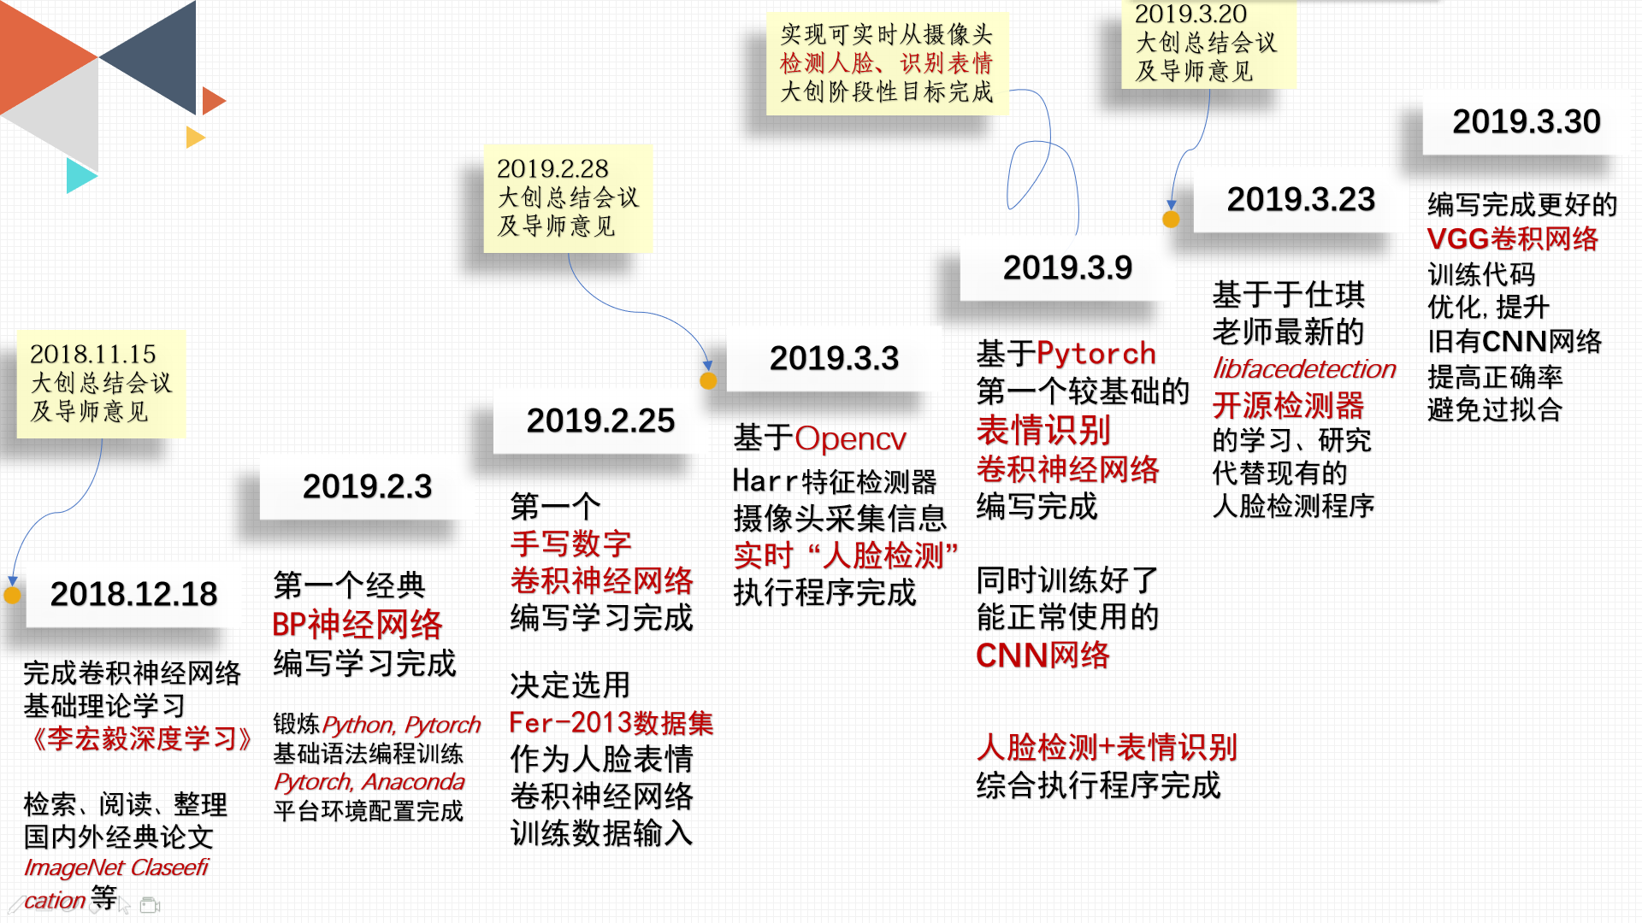
实现可实时从摄像头
检测人脸、识别表情
大创阶段性目标完成
2019.3.20
大创总结会议
及导师意见
2019.3.30
2019.2.28
大创总结会议
及导师意见
2019.3.23
编写完成更好的
VGG卷积网络
训练代码
优化,提升
旧有CNN网络
提高正确率
避免过拟合
2019.3.9
基于于仕琪
老师最新的libfacedetection
开源检测器
的学习、研究
代替现有的
人脸检测程序
2018.11.15
大创总结会议
及导师意见
2019.3.3
基于Pytorch
第一个较基础的
表情识别
卷积神经网络
编写完成
同时训练好了
能正常使用的
CNN网络
人脸检测+表情识别
综合执行程序完成
2019.2.25
基于Opencv
Harr特征检测器
摄像头采集信息
实时“人脸检测”
执行程序完成
2019.2.3
第一个
手写数字
卷积神经网络
编写学习完成
2018.12.18
第一个经典
BP神经网络
编写学习完成
锻炼Python, Pytorch
基础语法编程训练
Pytorch, Anaconda
平台环境配置完成
完成卷积神经网络
基础理论学习
《李宏毅深度学习》
检索、阅读、整理
国内外经典论文
ImageNet Claseefi
cation 等
决定选用
Fer-2013数据集
作为人脸表情
卷积神经网络
训练数据输入

Slide 7
实现可实时从摄像头
检测人脸、识别表情
大创阶段性目标完成
2019.3.20
大创总结会议
及导师意见
2019.3.30
2019.2.28
大创总结会议
及导师意见
2019.3.23
编写完成更好的
VGG卷积网络
训练代码
优化,提升
旧有CNN网络
提高正确率
避免过拟合
2019.3.9
基于于仕琪
老师最新的libfacedetection
开源检测器
的学习、研究
代替现有的
人脸检测程序
2018.11.15
大创总结会议
及导师意见
2019.3.3
基于Pytorch
第一个较基础的
表情识别
卷积神经网络
编写完成
同时训练好了
能正常使用的
CNN网络
人脸检测+表情识别
综合执行程序完成
2019.2.25
基于Opencv
Harr特征检测器
摄像头采集信息
实时“人脸检测”
执行程序完成
2019.2.3
第一个
手写数字
卷积神经网络
编写学习完成
2018.12.18
第一个经典
BP神经网络
编写学习完成
锻炼Python, Pytorch
基础语法编程训练
Pytorch, Anaconda
平台环境配置完成
完成卷积神经网络
基础理论学习
《李宏毅深度学习》
检索、阅读、整理
国内外经典论文
ImageNet Claseefi
cation 等
决定选用
Fer-2013数据集
作为人脸表情
卷积神经网络
训练数据输入

Slide 8
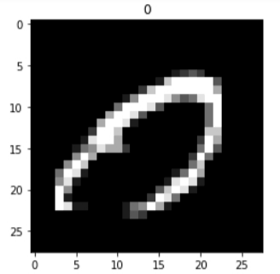
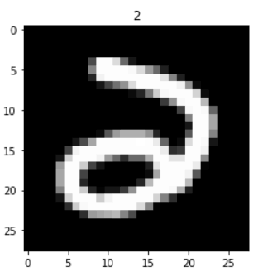
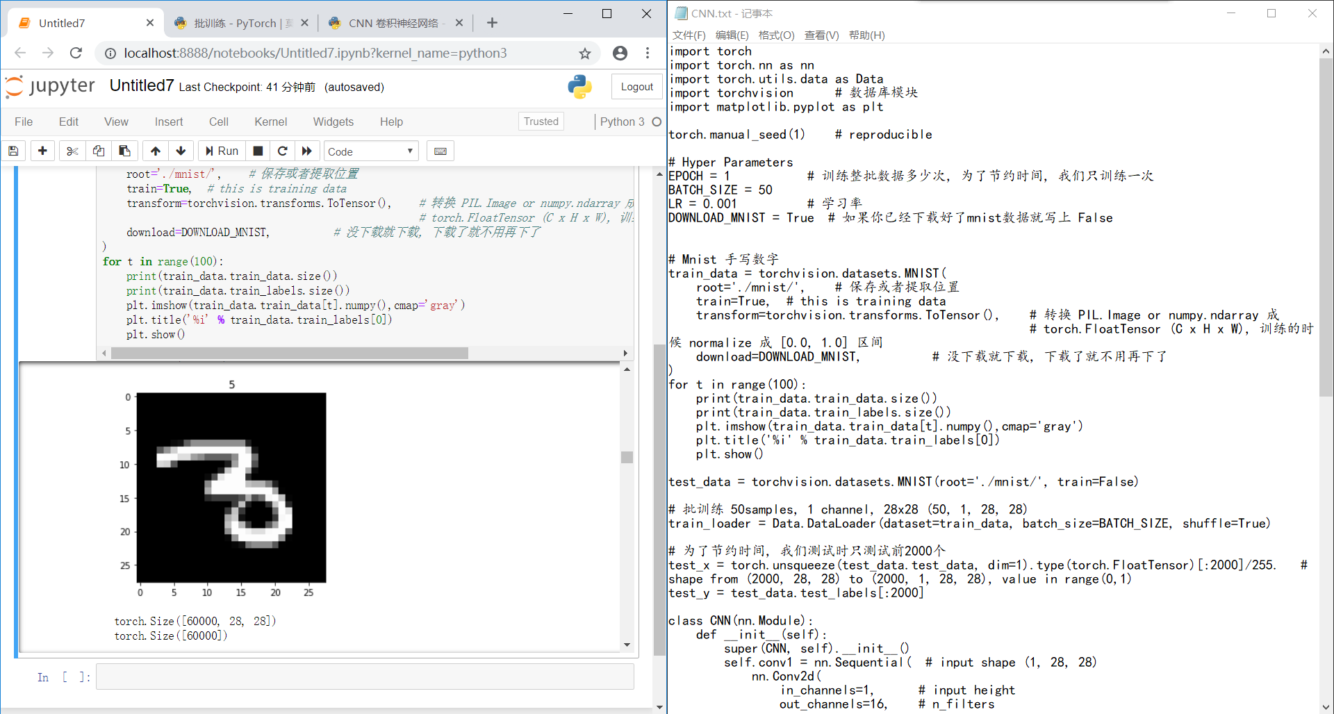
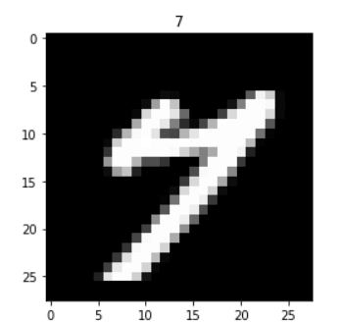
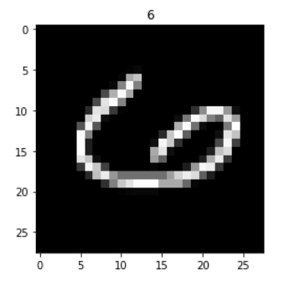

Slide 9
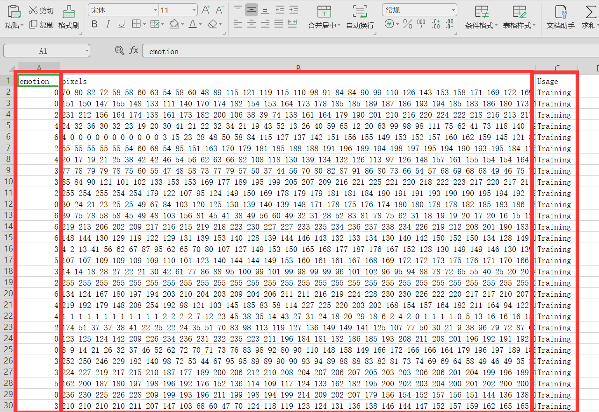
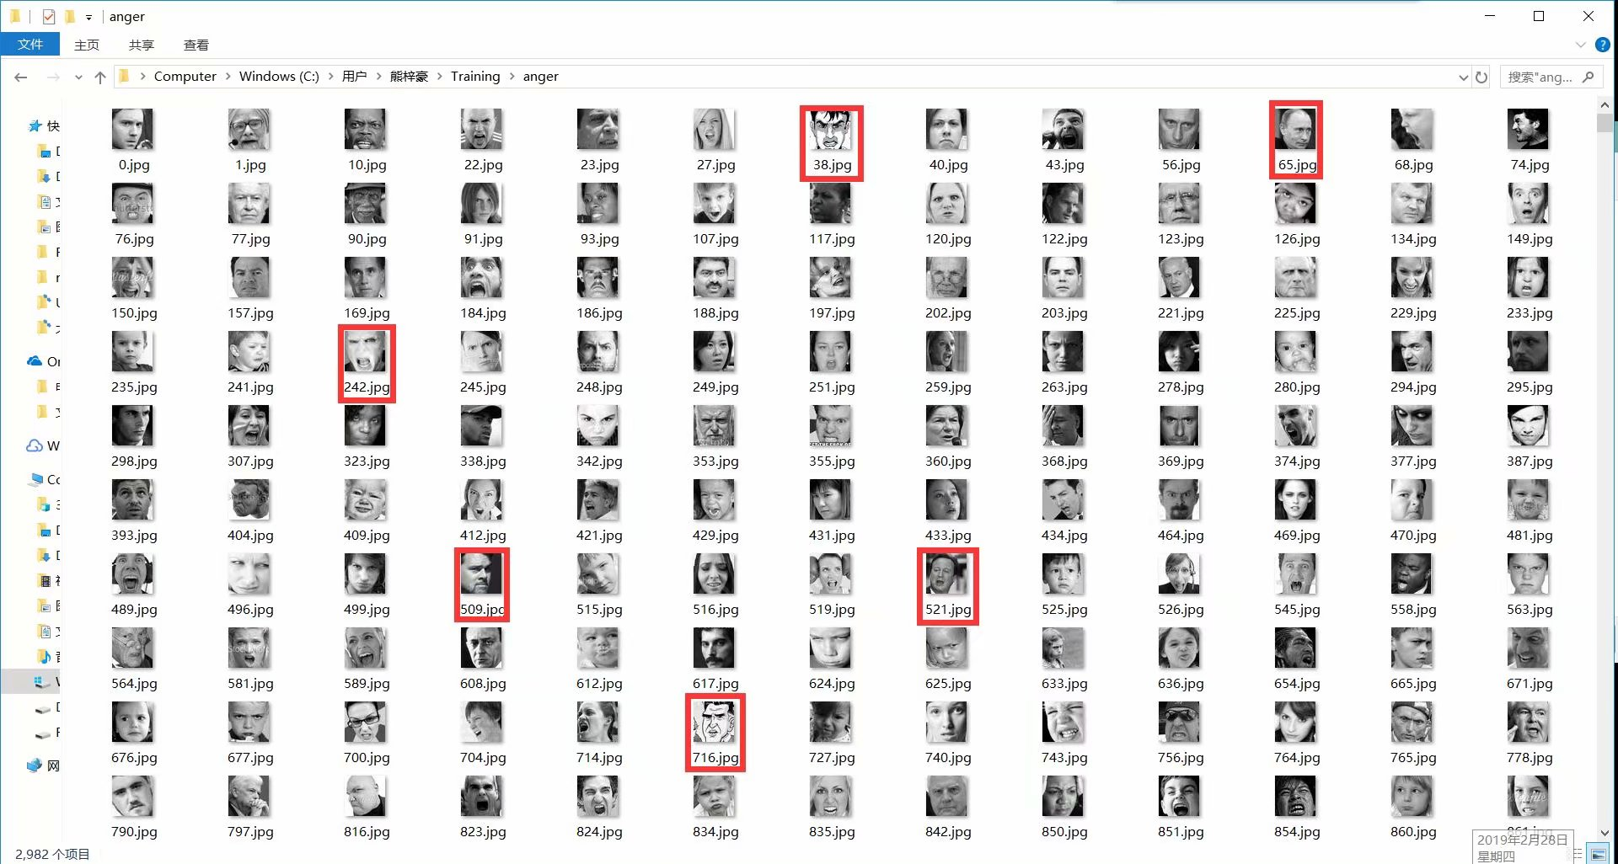
Fer-2013 数据集

Slide 10
实现可实时从摄像头
检测人脸、识别表情
大创阶段性目标完成
2019.3.20
大创总结会议
及导师意见
2019.3.30
2019.2.28
大创总结会议
及导师意见
2019.3.23
编写完成更好的
VGG卷积网络
训练代码
优化,提升
旧有CNN网络
提高正确率
避免过拟合
2019.3.9
基于于仕琪
老师最新的libfacedetection
开源检测器
的学习、研究
代替现有的
人脸检测程序
2018.11.15
大创总结会议
及导师意见
2019.3.3
基于Pytorch
第一个较基础的
表情识别
卷积神经网络
编写完成
同时训练好了
能正常使用的
CNN网络
人脸检测+表情识别
综合执行程序完成
2019.2.25
基于Opencv
Harr特征检测器
摄像头采集信息
实时“人脸检测”
执行程序完成
2019.2.3
第一个
手写数字
卷积神经网络
编写学习完成
2018.12.18
第一个经典
BP神经网络
编写学习完成
锻炼Python, Pytorch
基础语法编程训练
Pytorch, Anaconda
平台环境配置完成
完成卷积神经网络
基础理论学习
《李宏毅深度学习》
检索、阅读、整理
国内外经典论文
ImageNet Claseefi
cation 等
决定选用
Fer-2013数据集
作为人脸表情
卷积神经网络
训练数据输入

Slide 11
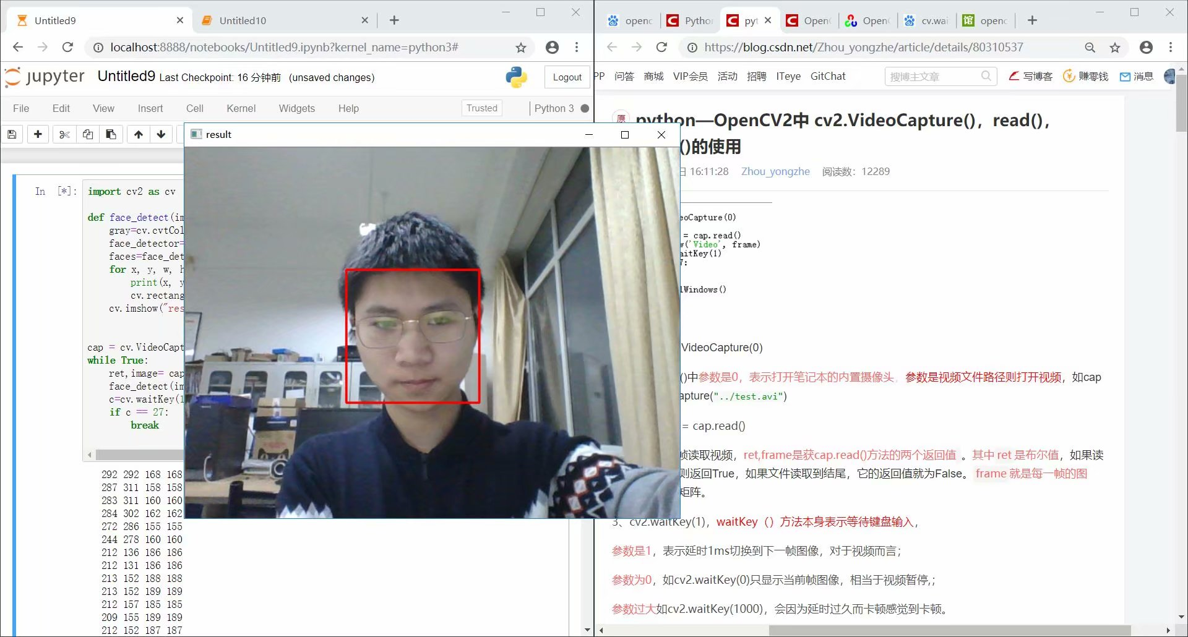

Slide 12
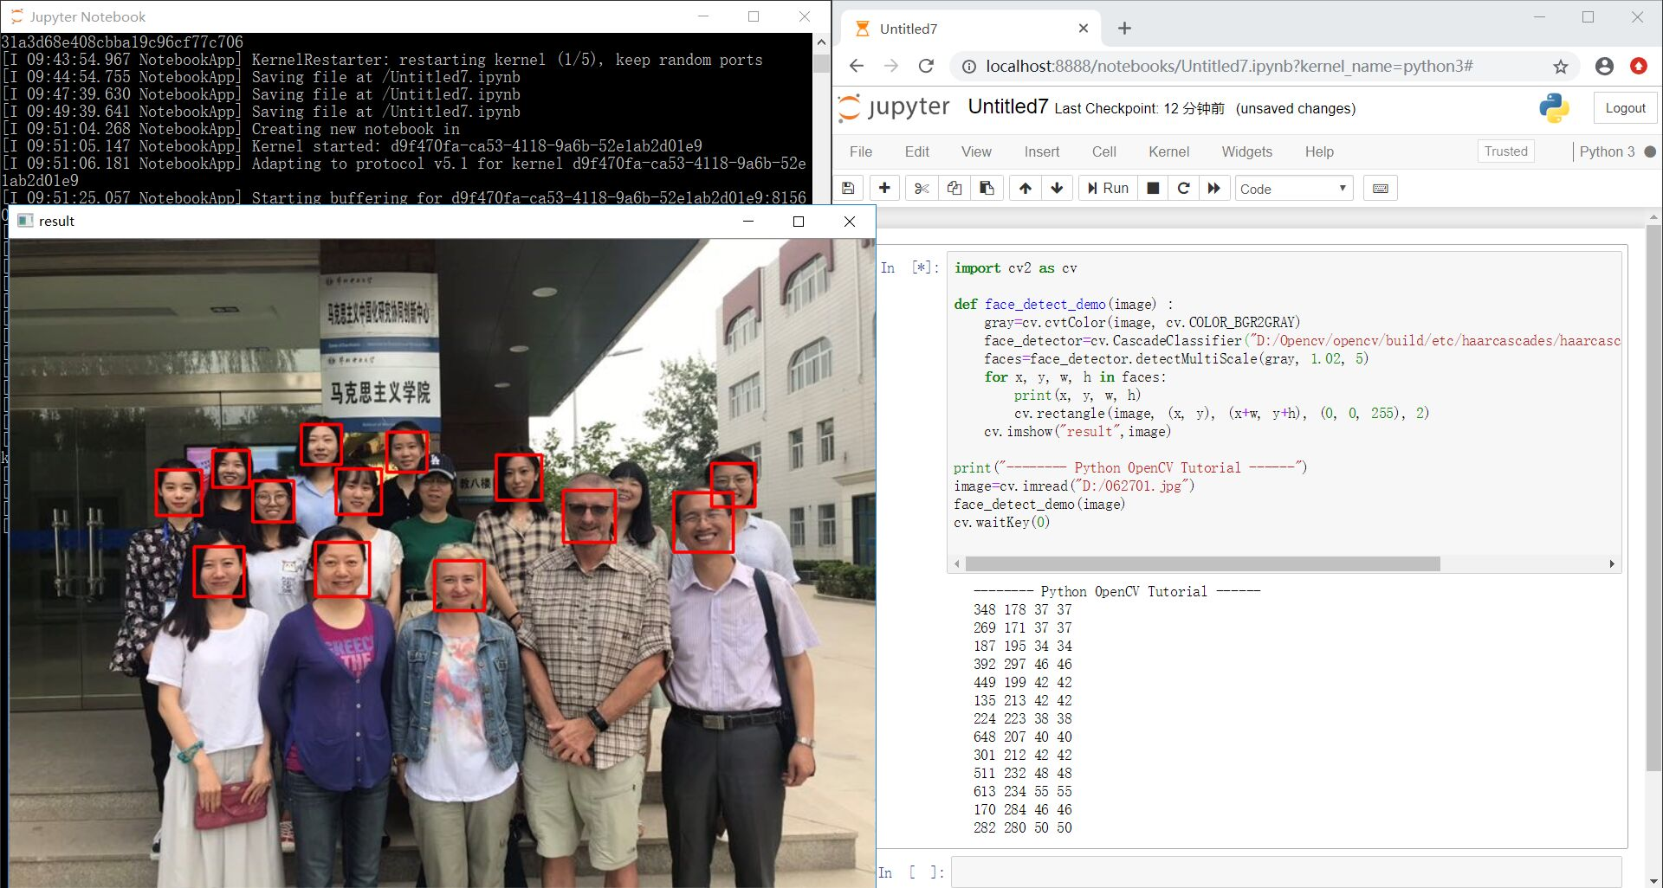

Slide 13
实现可实时从摄像头
检测人脸、识别表情
大创阶段性目标完成
2019.3.20
大创总结会议
及导师意见
2019.3.30
2019.2.28
大创总结会议
及导师意见
2019.3.23
编写完成更好的
VGG卷积网络
训练代码
优化,提升
旧有CNN网络
提高正确率
避免过拟合
2019.3.9
基于于仕琪
老师最新的libfacedetection
开源检测器
的学习、研究
代替现有的
人脸检测程序
2018.11.15
大创总结会议
及导师意见
2019.3.3
基于Pytorch
第一个较基础的
表情识别
卷积神经网络
编写完成
同时训练好了
能正常使用的
CNN网络
人脸检测+表情识别
综合执行程序完成
2019.2.25
基于Opencv
Harr特征检测器
摄像头采集信息
实时“人脸检测”
执行程序完成
2019.2.3
第一个
手写数字
卷积神经网络
编写学习完成
2018.12.18
第一个经典
BP神经网络
编写学习完成
锻炼Python, Pytorch
基础语法编程训练
Pytorch, Anaconda
平台环境配置完成
完成卷积神经网络
基础理论学习
《李宏毅深度学习》
检索、阅读、整理
国内外经典论文
ImageNet Claseefi
cation 等
决定选用
Fer-2013数据集
作为人脸表情
卷积神经网络
训练数据输入

Slide 14
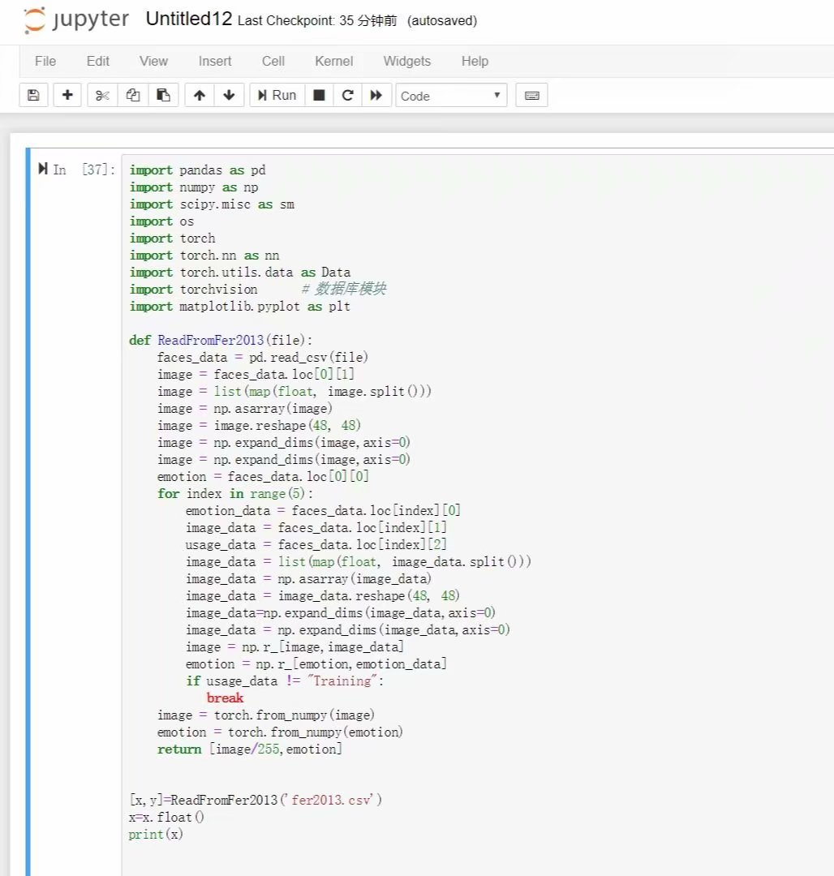
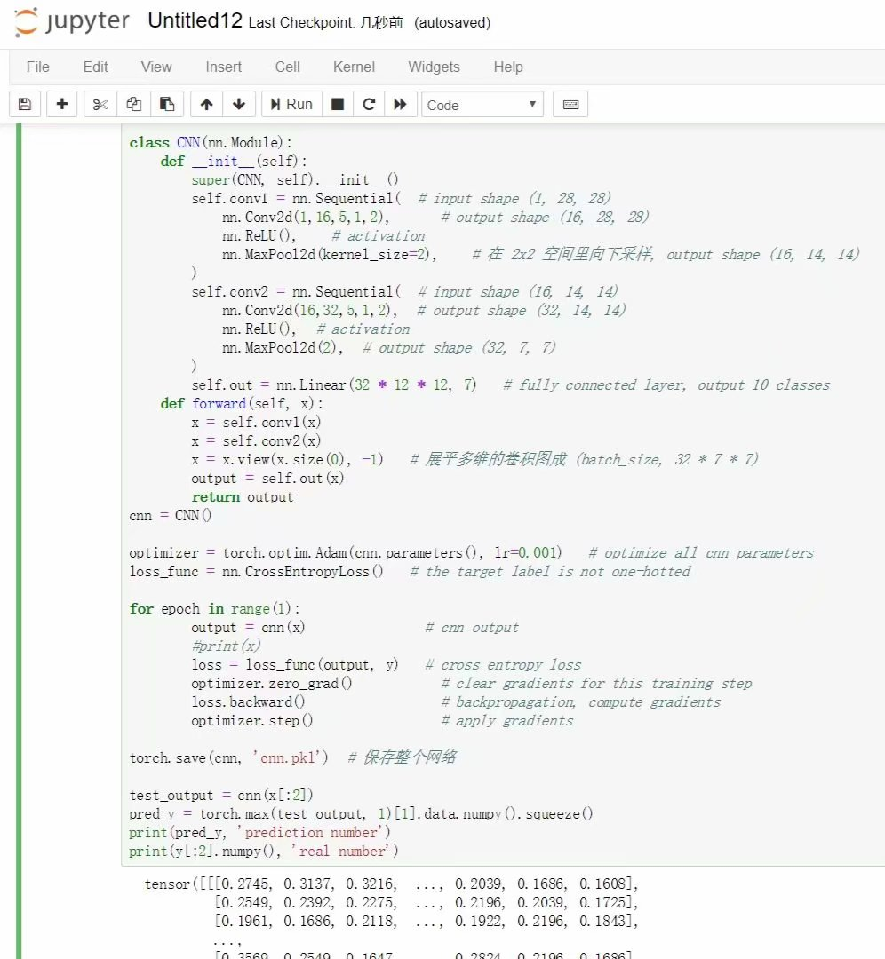
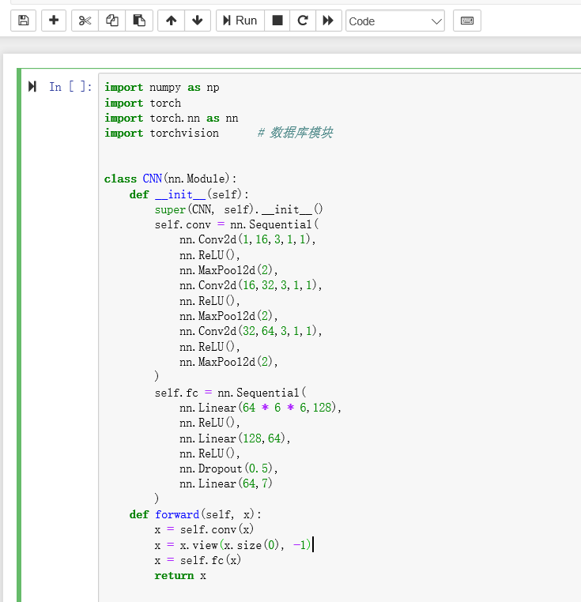

CNN表情识别网络训练代码
头函数定义
升级后的
卷积神经网络
卷积神经网络
类定义
网络训练部分
Fer2013表情集
数据输入
预测检验部分

Slide 15
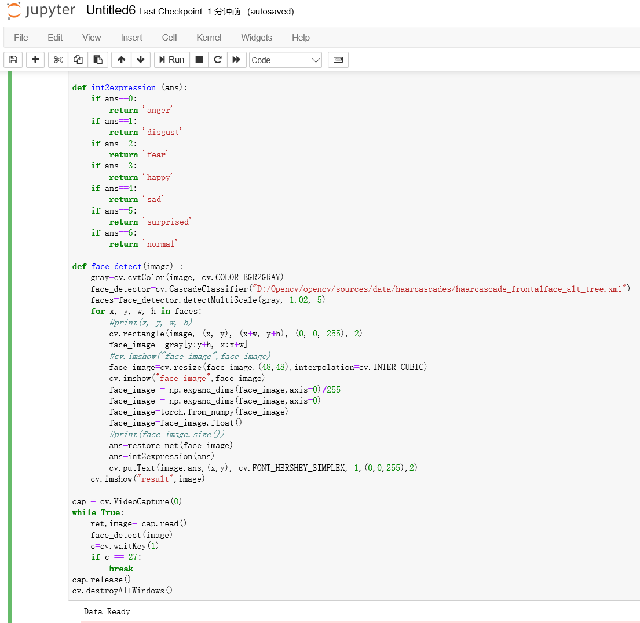
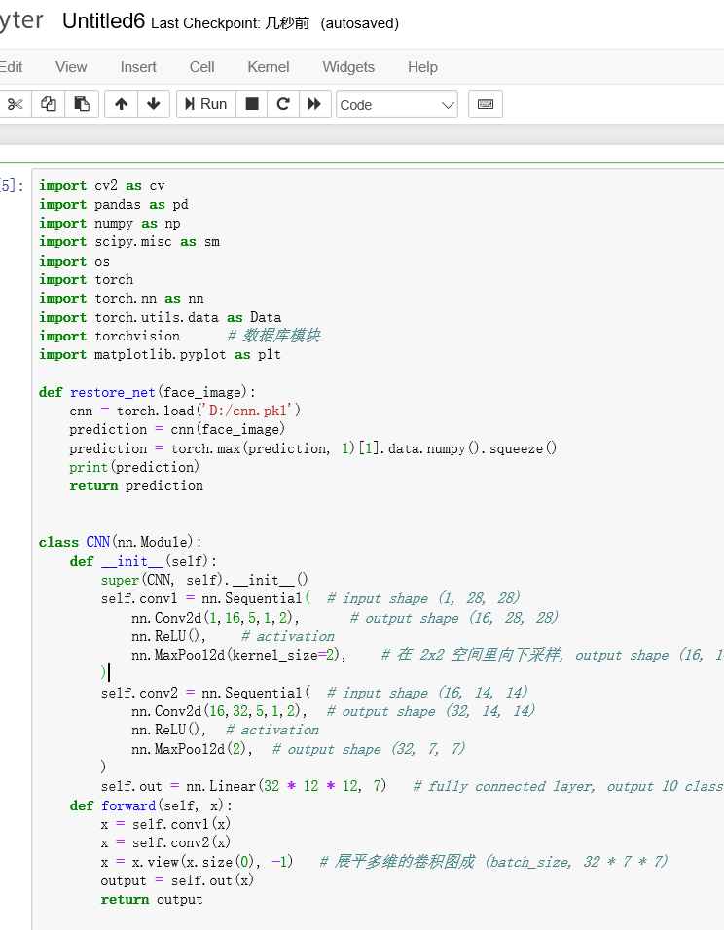
摄像头实时采集
检测人脸、输出表情
综合执行代码

Slide 16
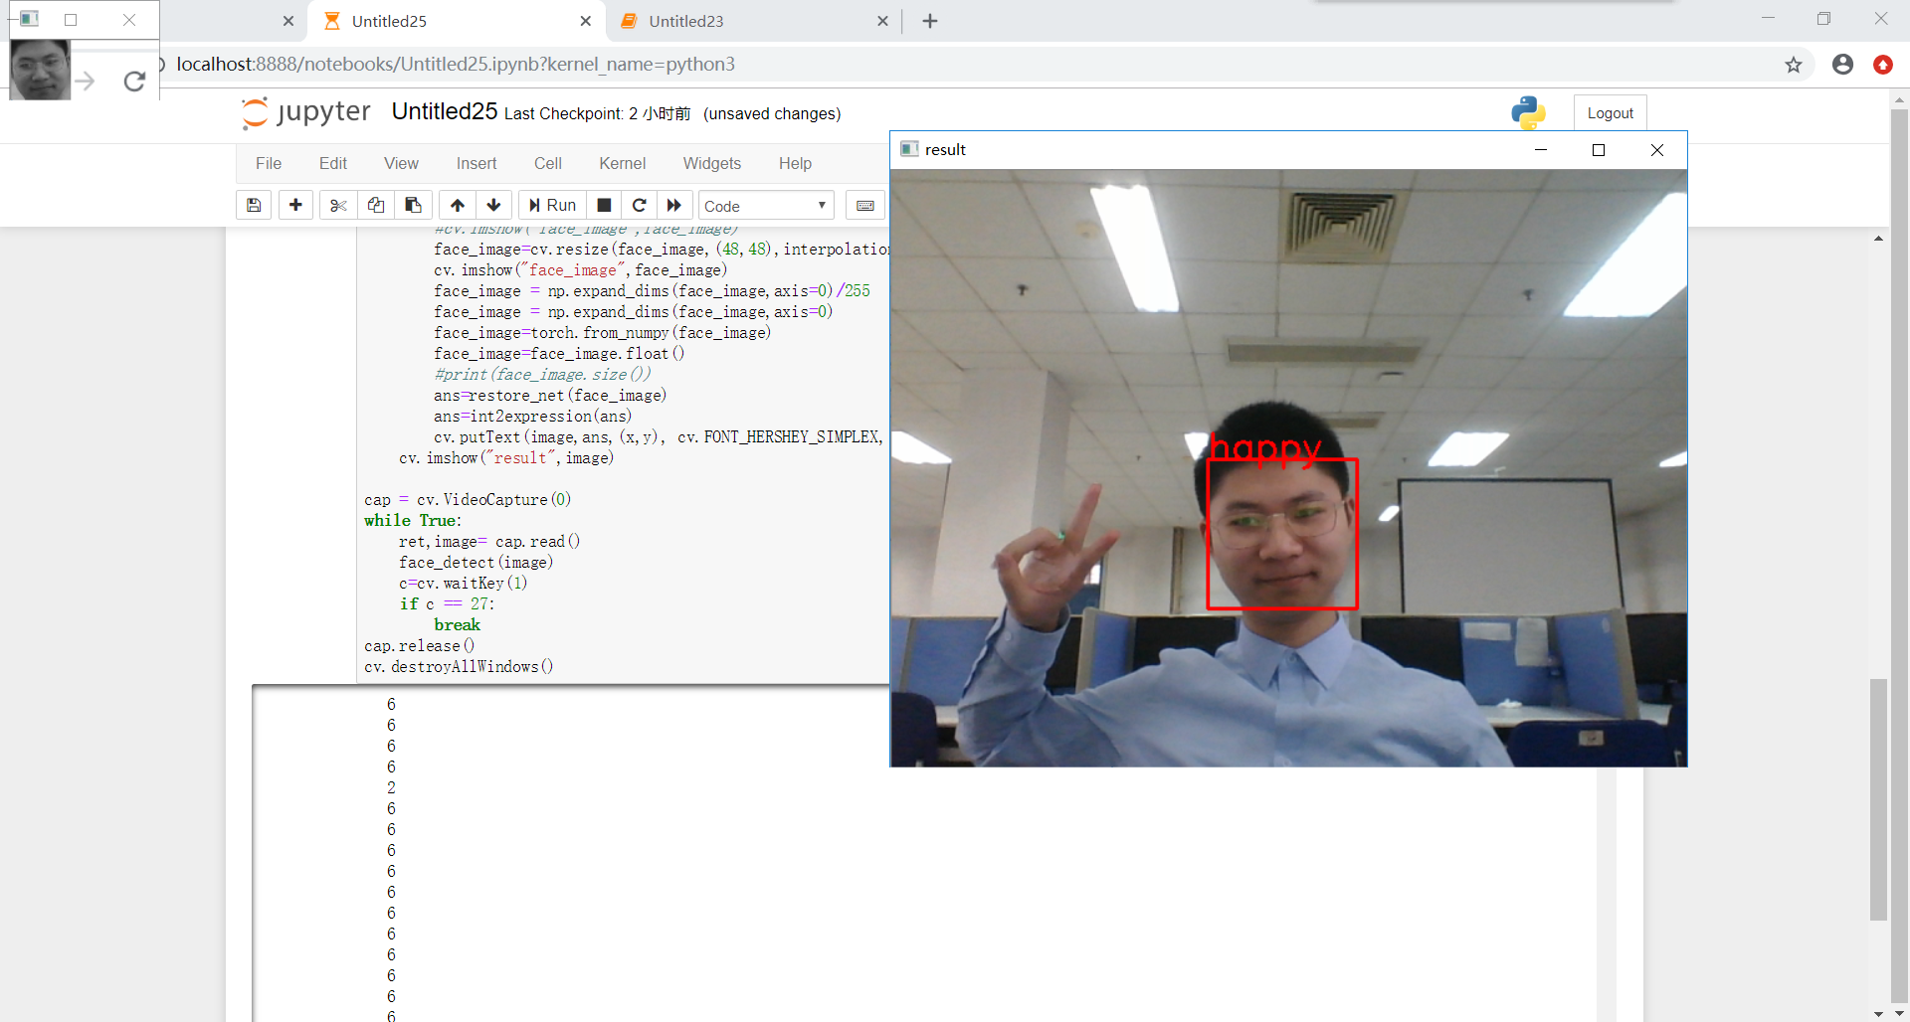
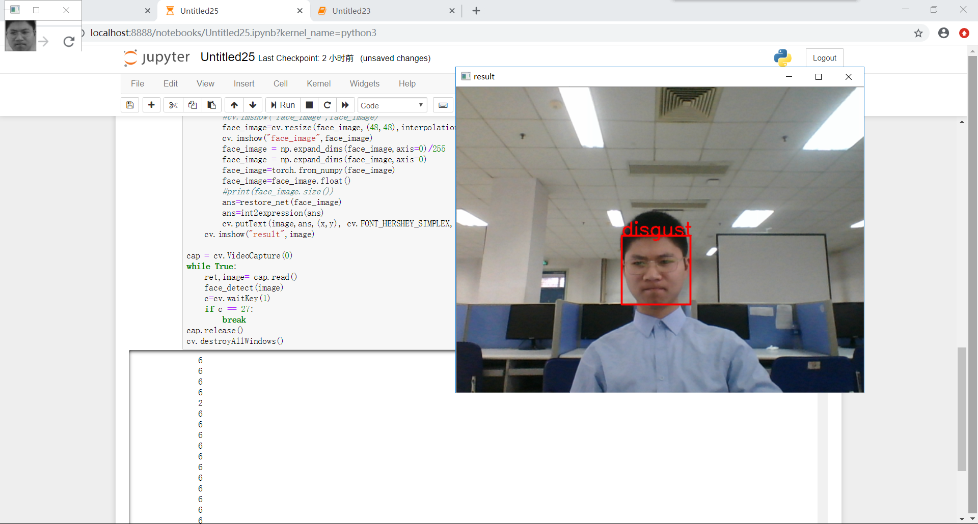
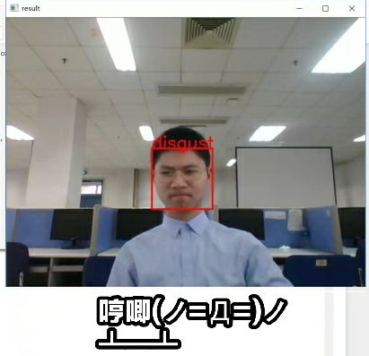
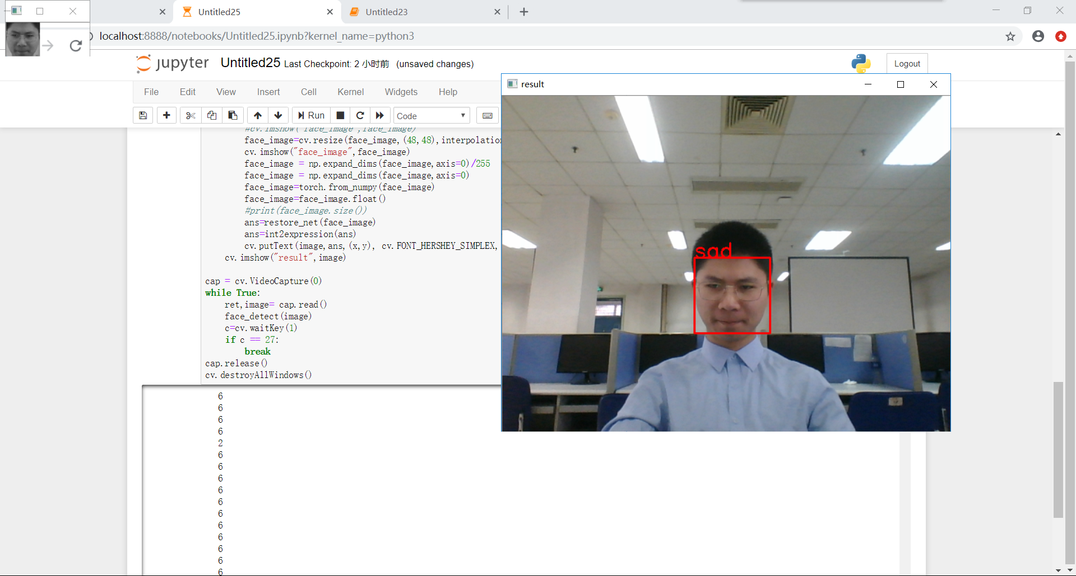
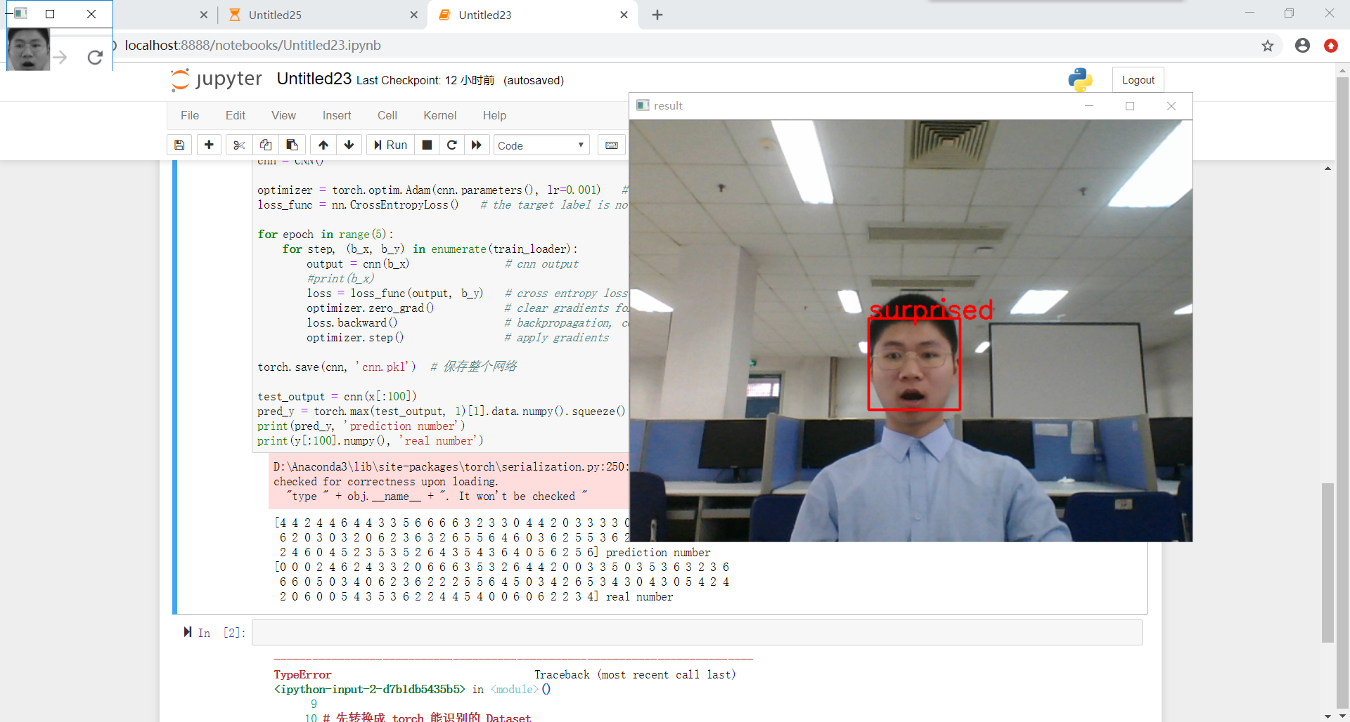

Slide 17
实现可实时从摄像头
检测人脸、识别表情
大创阶段性目标完成
2019.3.20
大创总结会议
及导师意见
2019.3.30
2019.2.28
大创总结会议
及导师意见
2019.3.23
编写完成更好的
VGG卷积网络
训练代码
优化,提升
旧有CNN网络
提高正确率
避免过拟合
2019.3.9
基于于仕琪
老师最新的libfacedetection
开源检测器
的学习、研究
代替现有的
人脸检测程序
2018.11.15
大创总结会议
及导师意见
2019.3.3
基于Pytorch
第一个较基础的
表情识别
卷积神经网络
编写完成
同时训练好了
能正常使用的
CNN网络
人脸检测+表情识别
综合执行程序完成
2019.2.25
基于Opencv
Harr特征检测器
摄像头采集信息
实时“人脸检测”
执行程序完成
2019.2.3
第一个
手写数字
卷积神经网络
编写学习完成
2018.12.18
第一个经典
BP神经网络
编写学习完成
锻炼Python, Pytorch
基础语法编程训练
Pytorch, Anaconda
平台环境配置完成
完成卷积神经网络
基础理论学习
《李宏毅深度学习》
检索、阅读、整理
国内外经典论文
ImageNet Claseefi
cation 等
决定选用
Fer-2013数据集
作为人脸表情
卷积神经网络
训练数据输入

Slide 18
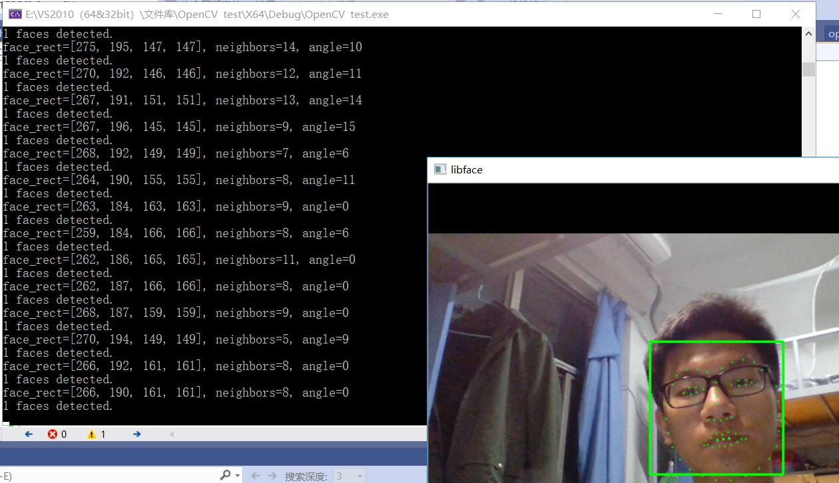
libfacedetection 最新人脸检测器

Slide 19
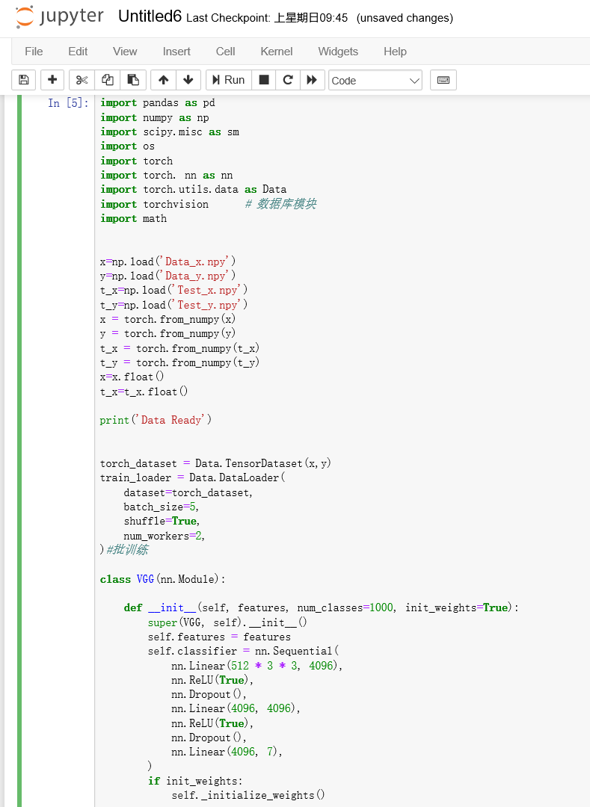
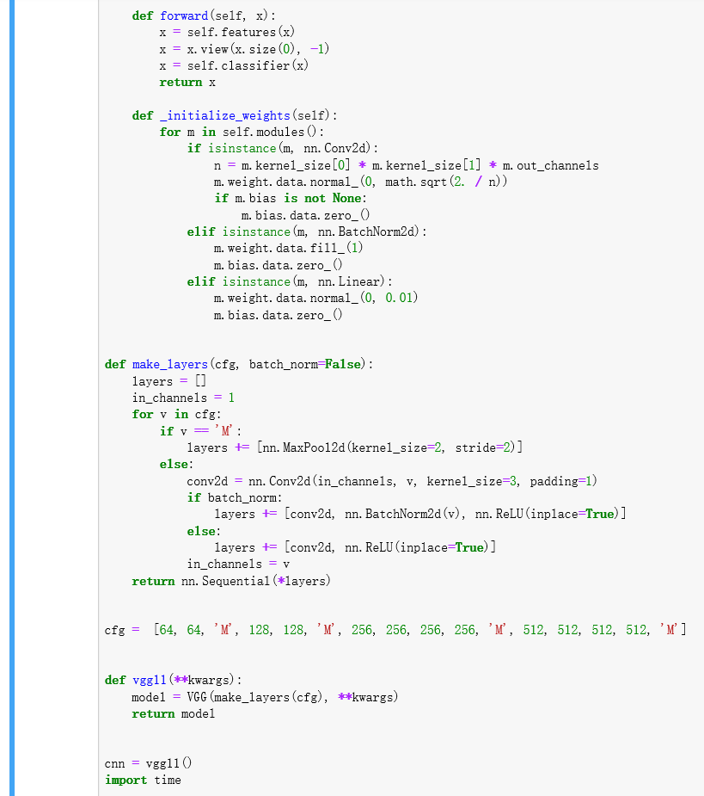
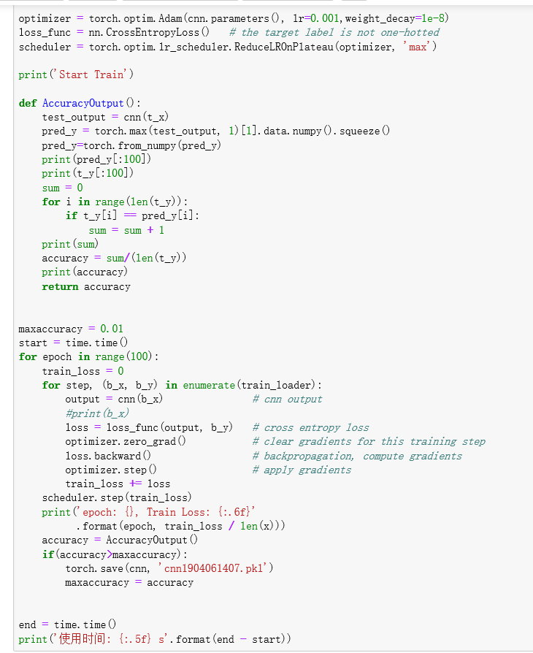
VGG网络表情识别训练代码
VGG网络
定义代码
VGG网络
训练部分
自适应学习率
头文件
实时预测
计算正确率
数据集输入
批处理
VGG网络
定义代码
Loss率输出

Slide 20
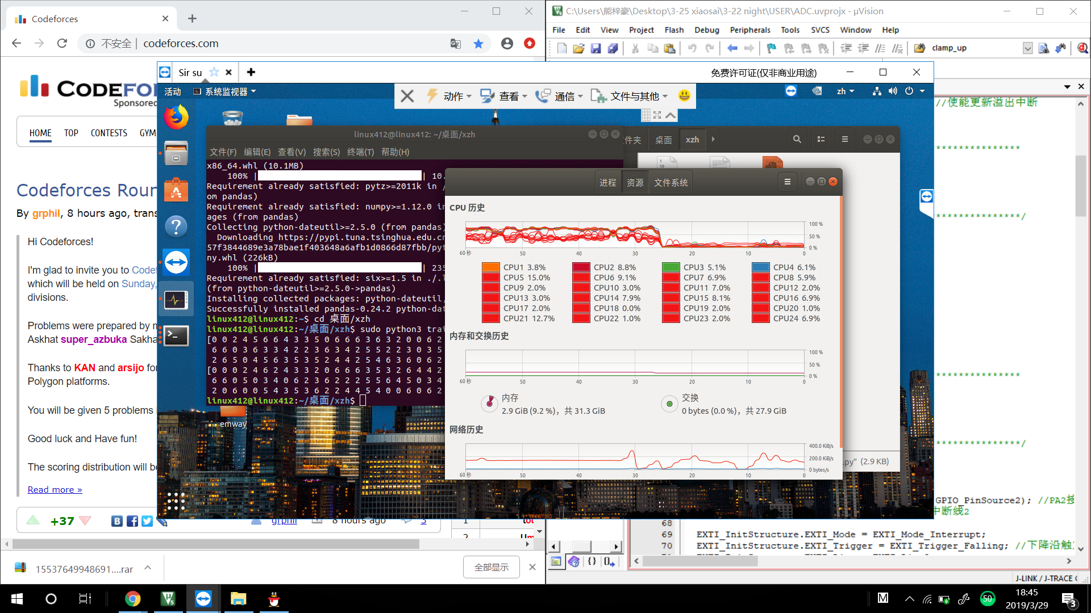
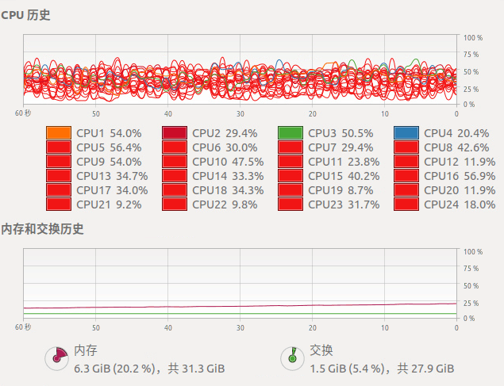
GPU组远程在线训练

Slide 21
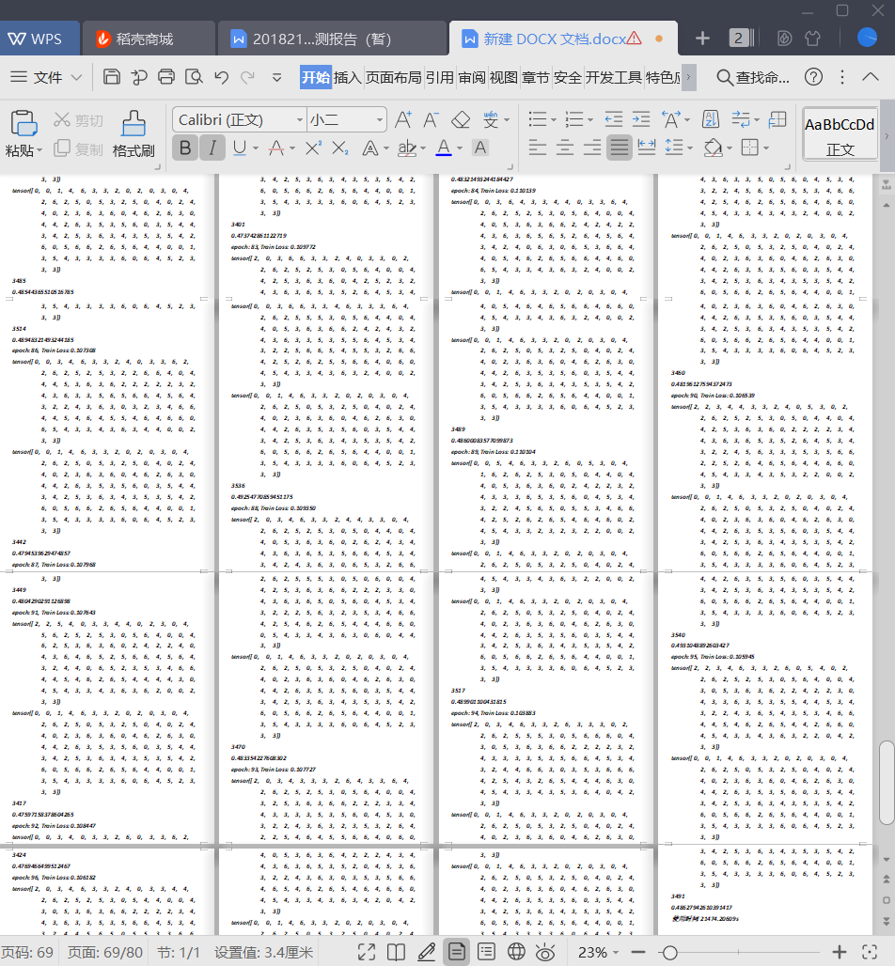
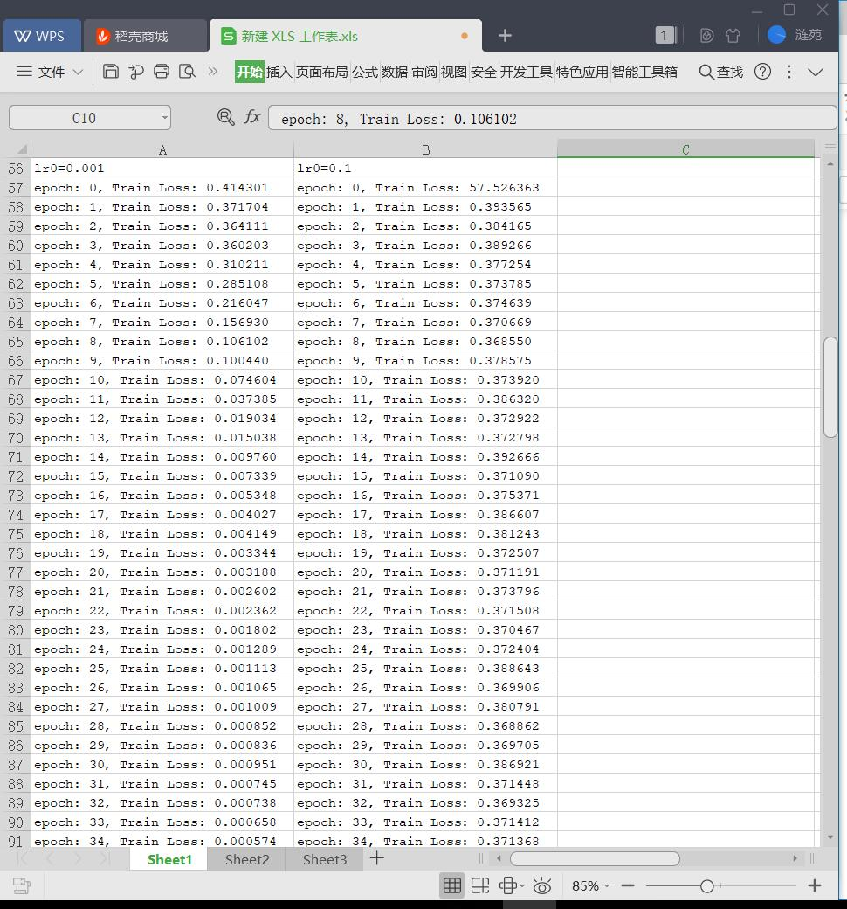
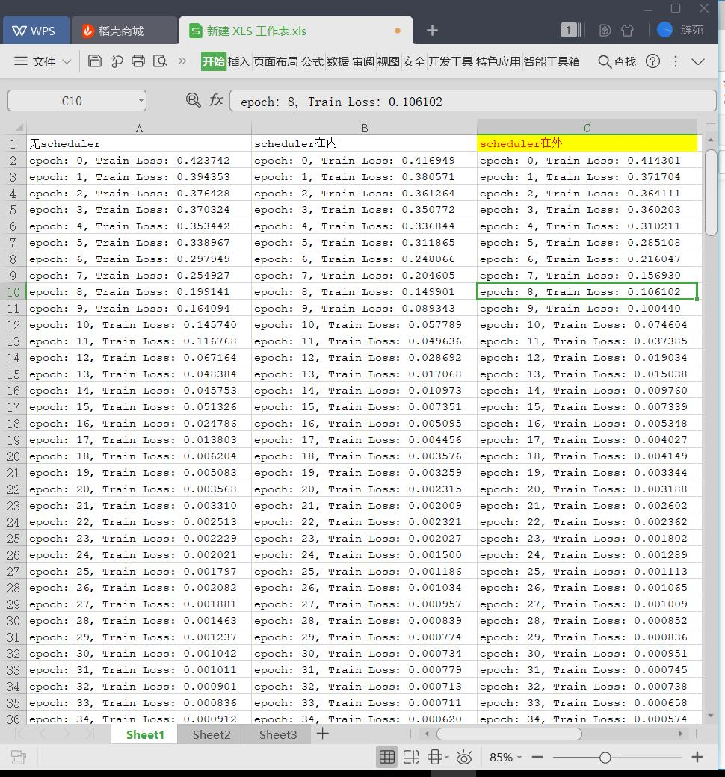
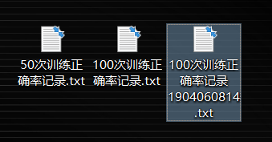

Slide 22
PART 03
难点问题
未来工作

Slide 23
1. VGG神经网络训练时间过长，内存消耗过大，且训练出来网络的正确率有待提高。本团队将进一步优化、提升VGG人脸表情识别卷积神经网络的训练代码，通过调试更精准的自适应学习率、更优化的网络结构等训练方法，来得到高正确率的CNN网络以供项目使用。
2.由于于仕琪老师的“libfacedetection”检测器用C++编写，与本团队使用Pytorch训练完成的CNN网络之间存在链接的问题。在下一步工作中，本团队将继续调试、解决多平台交互问题，充分利用libfacedetection检测器的优势，使摄像头采集信息能更准确、更快速地进行人脸检测。

Slide 24
3.对VGG等更现代的卷积网络还认识不足，本团队应更深入地学习神经网络的理论知识，达到对现代优秀的卷积神经网络的网络结构、算法原理、设计方法、编程运用能了然于心的层次。
4.本团队将继续深入调研Soft-Attention细粒度分类方法，并在VGG训练网络基础上加入该模块算法，构建细粒度人脸表情识别模型，更完善地实现典型人脸表情识别数据集上的人脸表情识别，达到并完成大创项目预定目标。
5.本团队将继续统计、整理人脸表情识别卷积神经网络训练过程得到的数据信息，总结神经网络的训练规律和研究结果，并形成学术论文形式，进行期刊发表。

Slide 25
PART 04
项目演示

Slide 26
感谢您的观看指导

